Slide 1
CHỦ ĐỀ 1
ÔN TẬP VÀ BỔ SUNG
BÀI 6
LUYỆN TẬP CHUNG

Slide 3
1
Số?
a)
15
16
17
3
19
5
6
22
23
24
?
?
?
?
23
18
20
21
b)
40
41
42
43
4
45
6
17
48
9
42
49
?
44
47
?
?
46
?
?

Slide 4

2
a) Viết mỗi số 27, 56, 95, 84, 72 thành tổng (theo mẫu):
M: 27 = 20 + 7
50 + 6
56 =
90 + 5
95 =
80 + 4
84 =
70 + 2
72 =

Slide 5
2
b) Số?
34 = 30 + 34 = + 4
68 = + 8 89 = 80 +
4
?
?
30
60
9
?
?

Slide 6
3
Số?
Số liền trước | Số đã cho | Số liền sau
34 | 35 | 36
? | 40 | ?
? | 59 | ?
? | 77 | ?
39
41
58
60
76
78

Slide 7
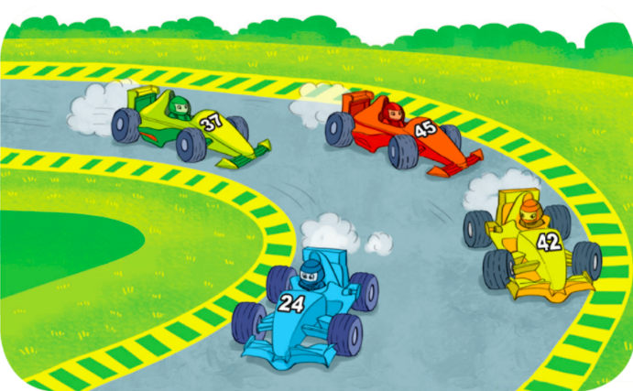
4
b. Tính tổng của số lớn nhất và số bé nhất trong các số trên xe đua.
a. Viết các số trên xe đua the thứ tự từ bé đến lớn.
37
37
45
45
45
42
42
24
24
24
+
69
=
Thứ tự từ bé đến lớn: , , ,

Slide 8
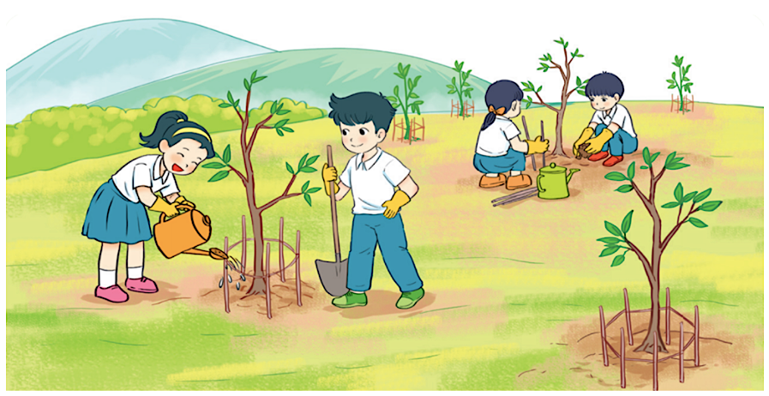
5
Lớp 2A trồng được 29 cây, lớp 2B trồng được 25 cây. Hỏi lớp 2A trồng được hơn lớp 2B bao nhiêu cây?
Bài giải
Lớp 2A trồng được hơn lớp 2B số cây là:
- = (cây)
Đáp số: cây.
?
?
25
4
29
?
4
?

